Slide 1


Slide 2
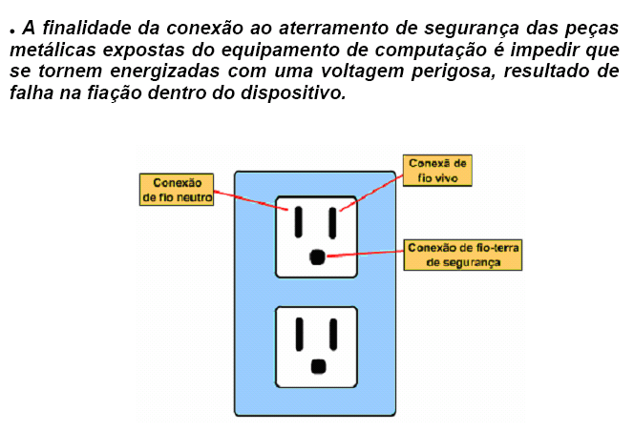
Aterramento
Aterramento: Ligação à terra, por intermédio de condutor elétrico, de todas as partes metálicas não energizadas.
Aterramento significa acoplamento permanente de partes metálicas com o propósito de formar um caminho condutor de eletricidade tanto quanto assegurar continuidade elétrica e capacitar condução segura,qualquer que seja o tipo de corrente.

Slide 3
Objetivos do aterramento
Segurança do pessoal de operação, manutenção e usuários contra tensões perigosas;
Proteção contra sobre tensões elevadas que possam provocar danos nos equipamentos;
Limitação dos níveis de ruído e diafonia;
Equalização de potencial entre circuitos elétricos.

Slide 4
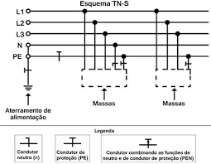
Tipos de Aterramento
Dependendo da maneira como um sistema é aterrado e qual for o dispositivo de proteção utilizado, os esquemas de aterramento em baixa tensão são classificados pela NBR-5410 em três tipos:
Esquema TN
Esquema TT
Esquema IT
Esquema TN
No esquema TN o neutro da fonte é diretamente aterrado, sendo as massas ligadas a esse ponto através de condutores de proteção.
Podem ser de três tipo:
1A – Esquema TN-S: o condutor neutro e proteção são distintos;

Slide 5
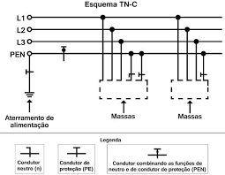
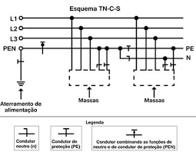
1B – Esquema TN-C: os condutores neutro e de proteção são combinadas em um único condutor (PEN);
1C – Esquema TN-C-S: o condutor neutro e proteção são combinados em uma parte da instalação e separados em outra parte.

Slide 6
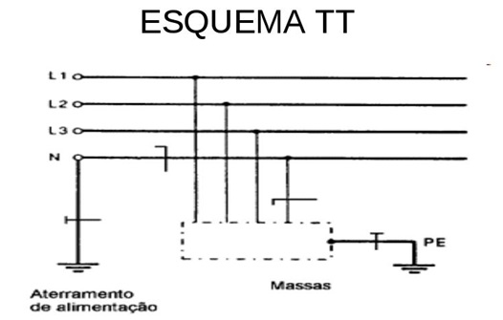
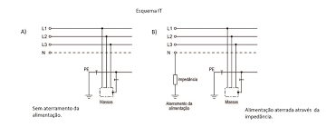
2 – Esquema TT
Possui o neutro diretamente aterrado, estando as massas da instalação ligadas a um eletrodo de aterramento independente do eletrodo de aterramento do neutro.
3 – Esquema IT
O neutro é isolado da terra ou conectado através da inserção de uma impedância de valor elevado . As massas são aterradas em eletrodos de aterramento distintos do eletrodo de aterramento da alimentação.

Slide 7
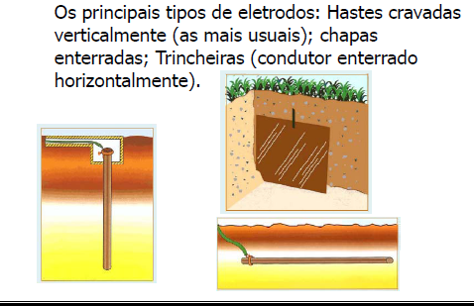
Como fazer e medir um aterramento
A idéia é possuir um “caminho” de fuga de altas voltagens ou ruídos que apareçam na rede.

Slide 8
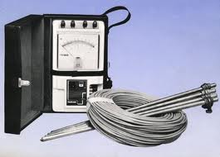
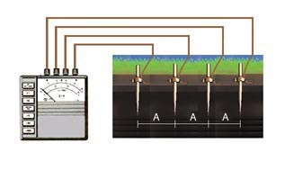
Terrometro

Slide 9
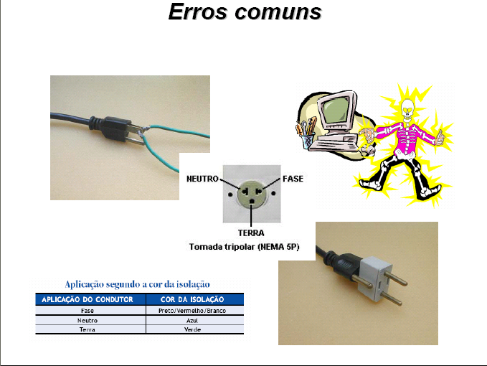
Objetivos do aterramento
Existência de aterramento aberto ou alta resistência.
Existência de uma condição anormal entre condutores elétricos

Slide 10
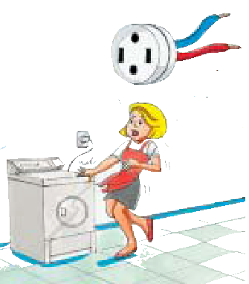
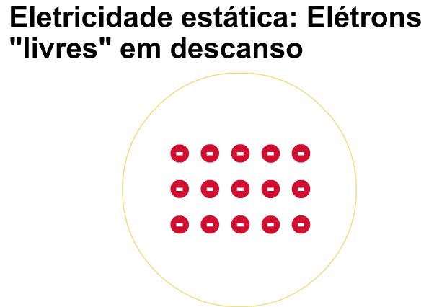
Eletricidade estática
A descarga eletrostática, embora geralmente inofensiva para as pessoas, pode criar sérios problemas em equipamentos eletrônicos sensíveis, a menos que manipulados corretamente.

Slide 11
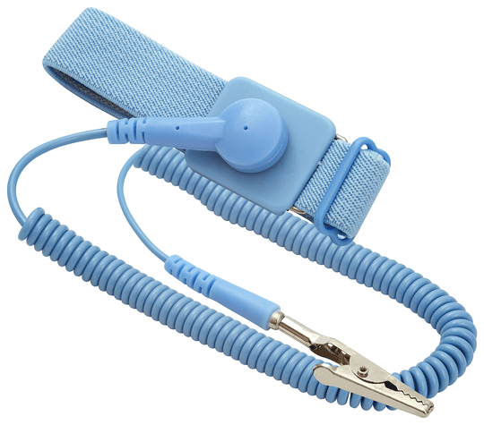
Pulseira Anti-estatíca

Slide 12
Riscos Elétricos
Revise com freqüência as instalações elétricas de sua casa, verificando o estado de conservação e limpeza de todos os componentes. Esta tarefa deve ser feita por pessoa habilitada. Substitua peças defeituosas ou em más condições e cheque o funcionamento dos circuitos.
Acréscimos de carga (instalação de novos equipamentos elétricos) podem causar aquecimento excessivo dos fios condutores e maior consumo de energia, resultando em curtos-circuitos e incêndios.
Em ligações bifásicas, o desequilíbrio de fase pode causar queima de fusíveis, aquecimento de fios ou mau funcionamento dos equipamentos. Corrija o desequilíbrio transferindo alguns aparelhos da fase mais carregada para a menos carregada.
Evite fios ou condutores de má qualidade, pois eles prejudicam a passagem da corrente elétrica, superaquecem e provocam o envelhecimento acelerado da isolação.
Confira, na placa de identificação do aparelho ou no manual de instrução, a voltagem e a potência dos eletrodomésticos a serem instalados. Quanto maior a potência do eletrodoméstico, maior o consumo.
Fusíveis são dispositivos de proteção contra sobrecarga ou curto-circuito na instalação elétrica. Quando um fusível derreter ou fundir, desligue a chave e troque o fusível danificado por um novo, de igual amperagem.

Slide 13
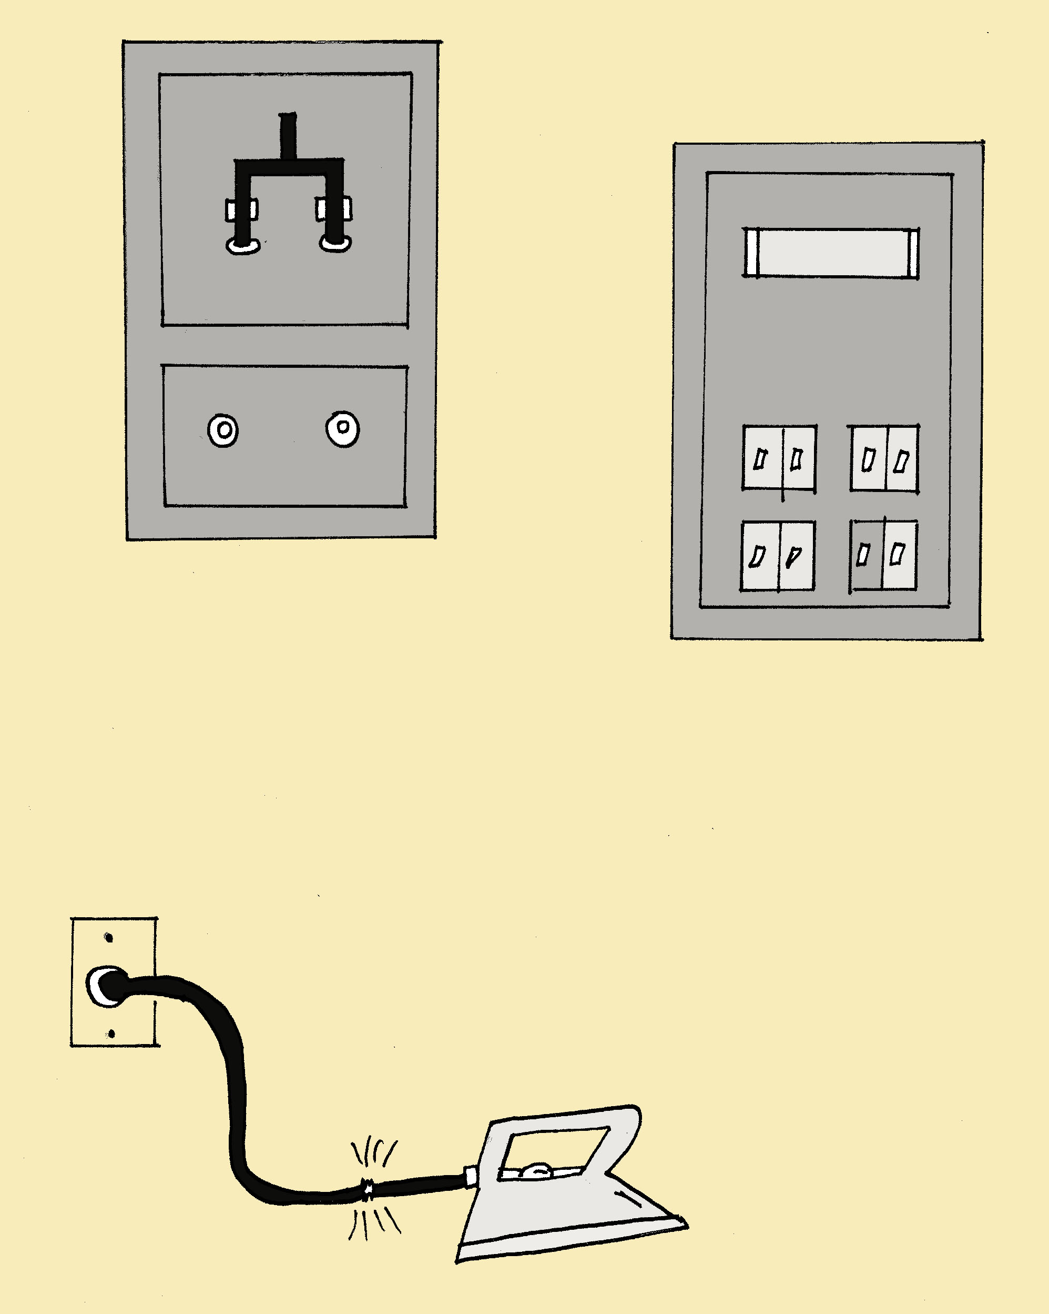
Observe a adequação do fusível ou disjuntor para a sua casa. Não substitua fusíveis por moedas, arames, fios de cobre ou qualquer outro objeto. Isso elimina o principal dispositivo de segurança contra a queima de equipamentos e lâmpadas.
No caso de uma pane no sistema elétrico o fusível queima e deve, então, ser substituído. Por isto o disjuntor é mais recomendado, pois caso haja necessidade devemos apenas desligá-lo e, para colocá-lo em funcionamento, basta apenas religá-lo. Se caso ele voltar a "queimar", depois de trocado ou ligar um disjuntor, com certeza há alguma coisa errada com a rede elétrica. Não ligue novamente. Os quadros de distribuição devem ter disjuntores. Se os dispositivos de proteção de sua residência ainda forem do tipo chave-faca, com fusíveis cartucho ou rolha, substitua-os por disjuntores, é mais seguro.

Slide 14
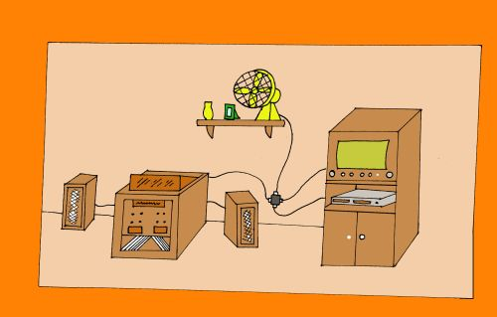
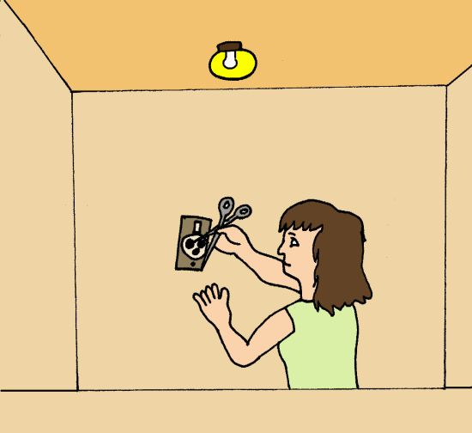
Tomadas e equipamentos
Não use plugs elétricos tipo “t” (benjamins), conectando diversos aparelhos nele, a fiação pode sofrer um aquecimento e queimar, provocando um curto-circuito
.Nunca mexa na parte interna das tomadas, seja com os dedos ou com objetos (tesouras, agulhas, facas, etc.). Ao utilizar objetos metálicos, como por exemplo, chave de fenda, cuide para que não esbarre em nenhum cabo elétrico aéreo.

Slide 15
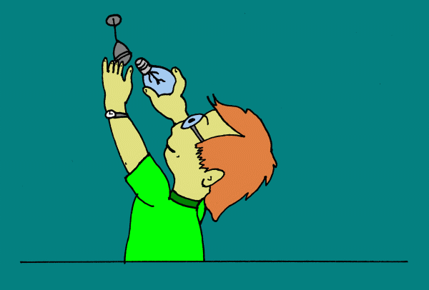
Troca de lâmpadas
Desligue o interruptor antes de trocar a lâmpada. Se possível, desligue a chave geral antes de fazer a troca.
Não toque na parte metálica do bocal nem na rosca enquanto faz a troca, toque somente na extremidade do suporte (de porcelana ou plástico) e no vidro da lâmpada elétrica.
Segure a lâmpada pelo vidro (bulbo). Não exagere na força ao rosqueá-la.
Use escadas seguras

Slide 16
Normas
EIA TIA 607, trata de especificações de aterramento e links dos sistemas de cabeamento estruturado.
NBR 5410 - Instalações Elétricas de Baixa Tensão
NBR 5419 – Proteção de Estruturas Contra Descargas Atmosféricas,
NBR- 14565 quando dimensionar e projetar o aterramento.
NBR 15014 para escolha e utilização de sistemas UPS
NBR 14306 – fixa condições exigíveis ao projeto e a instalação de sistemas de proteção e compatibilidade eletromagnética.

